Slide 1
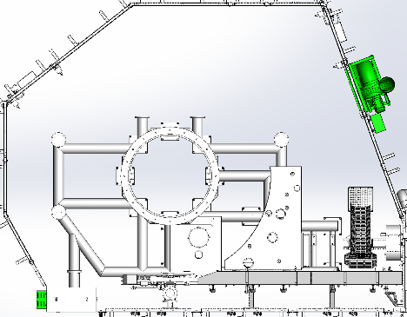
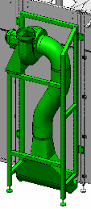



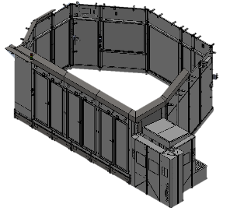
Erhöhen Sie die Sicherheit des Bedieners
CO2-Extraktionssystem
NUTZEN UND VORTEILE
BESCHREIBUNG
CO2-Konzentration drastisch reduziert (kein Alarm);
Extraktion von CO2 auf Bodenhöhe;
Extraktionsklinge mit großer Öffnung;
Sicheres und ergonomisches Gerät;
Sicherere Umgebung für Bediener
Das neue System besteht im Wesentlichen aus zwei Komponenten: der CO2-Extraktionsgruppe und dem CO2-Detektor (an zwei Nachweispunkten). Um das CO2 effektiver aus dem Füllstoff zu extrahieren, ist vorgesehen, es mit Kunststoffschutzvorrichtungen einzudämmen: Diese trennen den Füllstoff vom Raum außerhalb der Schutztüren in dem in der folgenden Abbildung gezeigten Bereich in Gelb (auf Bodenhöhe). .
Es muss überprüft werden, ob die Maschine bereits mit den schließenden Kunststoffschutzvorrichtungen ausgestattet ist, andernfalls müssen diese für die Anwendung des Upgrades bereitgestellt werden.
Example of layout for a cans filler
Extraction point
CO₂ Detector
Plastic guards area in a cans filler
CO₂ Detector
(first point)
CO₂ Detector (second point)
Nutzen: Sicherheit und Ergonomie
Ausstattung: Füllanlagen RAF-RBS-RBV-REE-REG-REP-REV-RFD-RNF-RSC-RSE-RVE-RMA(SF320)-RMB(SF300)-RME(SF330)
Katalog-Code: HS128

